Slide 1

Otimização em C
História, Mitos &
Esquisitices
Daniel Quadros – dqsoft.blogspot.com – dqsoft.blogspot@gmail.com

Slide 2
O Segredo do Sucesso do C
Despite some aspects mysterious to the beginner and occasionally even to the adept, C remains a simple and small language, translatable with simple and small compilers. Its types and operations are well-grounded in those provided by real machines, and for people used to how computers work, learning the idioms for generating time- and space-efficient programs is not difficult.
Dennis M. Ritchie
The Development of the C Language

Slide 3
Um exemplo: Register
Pode ser ignorado
Implementação define quantos, tipos, etc.
Programador ajudando o compilador
Obsoleto para compiladores modernos

Slide 4
Exemplo de Otimização Clássica
int i;
for (i = 0; i < 100; i++)
if (tabela[i].codigo == cod)
break;
typedef struct
{
int codigo;
double peso;
double volume;
} OBJETO;
OBJETO tabela[100];
OBJETO *p;
for (p = tabela;
p < &tabela[100]; p++)
if (p->codigo == cod)
break;
Compiladores modernos geram o mesmo código para os dois casos!

Slide 5
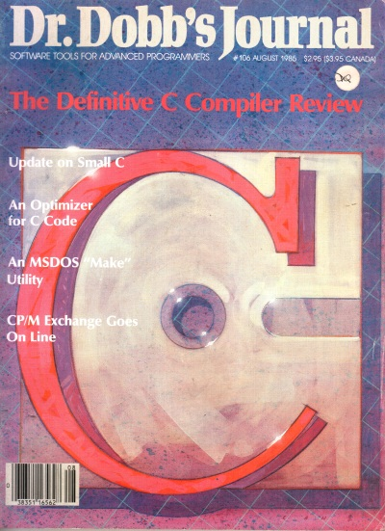
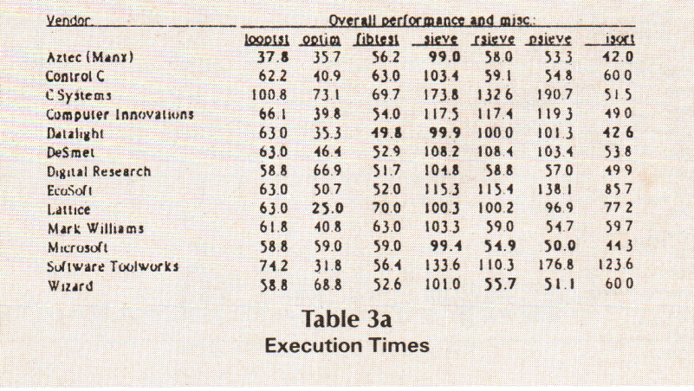
Evolução dos Compiladores

Slide 6
Evolução dos Compiladores
Microsoft C (16 bits)
  Versões 1 e 2: Lattice
  Versão 3: Primeira versão Microsoft
  Versão 4: Otimização, CodeView
  Versão 5.1: “Microsoft C 5.1 Optimizing Compiler”

Slide 7
Quanto Tempo Demora?
8080
  INR r1 5 ciclos
  INR M 10 ciclos
  JZ addr 10 ciclos

Slide 8
Quanto Tempo Demora?
8086
  INC reg8 3 ciclos
  INC reg16 2 ciclos
  INC M 15+EA ciclos
  MUL reg16 118-133 ciclos
  JZ addr 4 ou 16 ciclos
  Tempos de execução, após fetch e decode

Slide 9
Quanto Tempo Demora?
Microprocessadores modernos (Pentium...)
  Caches
  Micro-ops
  Branch predictor, speculative execution, out-of-order completion, register renaming
  ...

Slide 10
Algumas Otimizações Válidas
Substituir ponto flutuante por inteiro (por enquanto...)
Escolher a ordem em expressões booleanas
  Ex: If ((a < 10) && (b > 40))
Usar if ao invés switch se alguns casos são muito mais prováveis que outros
Minimizar chamadas a rotinas externas

Slide 11
Ponteiro: Inimigo da Otimização
int a = 2;
int func (int *p)
{
*p = 2*a;
return 2*a;
}
func (&a);

Slide 12
Mitos
Código otimizado é mais complicado
Otimizar requer violar as boas práticas
Generalizações de compiladores/ambientes específicos
  Use o menor tipo numérico possível
  Use ponteiros ao invés de índices
  Usar unsigned ao invés de signed

Slide 13
Otimizando Demais
Otimização pode
  Mudar a ordem
  Eliminar código
Exemplos de problema
  Loops de temporização
  Acessos a I/O via memória

Slide 14
Otimizando Demais
Undefined Behavior
  “ However, if any such execution contains an undefined operation, this International Standard places no requirement on the implementation executing that program with that input (not even with regard to operations preceding the first undefined operation).”

Slide 15
Otimizando Demais
Exemplos de “Undefined Behavior”
  Usar variável não iniciada
  Acessar (ler) memória não alocada
  Overflow em inteiro com sinal
  Shift de “1” no bit de sinal (C99)

Slide 16
Otimizando Demais
int table[4];
bool exists_in_table(int v)
{
for (int i = 0; i <= 4; i++) {
if (table[i] == v) return true;
}
return false;
}

Slide 17
Otimizando Demais
int table[4];
bool exists_in_table(int v)
{
if (table[0] ==v)
return true;
if (table[1] ==v)
return true;
if (table[2] ==v)
return true;
if (table[3] ==v)
return true;
return true;
}
int table[4];
bool exists_in_table(int v)
{
return true;
}

Slide 18
Como Otimizar
Não seja um otimizador precoce
Não incorra em ineficiências grosseiras
Verifique onde está o gargalo
Mudar algoritmo e/ou estrutura de dados pode dar ganho maior que otimizar código
Confie no seu compilador
Baseie suas otimizações nas coisas que o compilador não tem como saber

Slide 19
Referências
The Development of the C Language
  http://cm.bell-labs.com/who/dmr/chist.html
Undefined Behavior x Otimização
  blogs.msdn.com/b/oldnewthing/archive/2014/06/27/10537746.aspx
  http://blog.regehr.org/archives/759
Cursos no Coursera
  https://www.coursera.org/course/algo
  https://www.coursera.org/course/algo2
  https://www.coursera.org/course/optimization

Slide 20

Participe do
Garoa Hacker Clube

